Slide 1
Leaf Massage
Nama kelompok :
William Tan | 4311801055
Kero Baganet | 4311811003
Marsella Aurora A | 4311811017

Slide 2
Deskripsi Aplikasi
Leaf Massage
Leaf massage merupakan aplikasi layanan pijat professional yang siap membantu badan dan pikiran mu untuk kembali segar dari rutinitas harian bersama terapis terlatih dan terpercaya .
Tak perlu repot keluar rumah atau antre panjang, karena terapis kami siap untuk datang ke rumah atau di mana pun serta kapan pun yang kamu mau.
Sumber referensi aplikasi : GoMassage.com

Slide 3
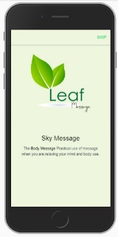
Screen Shoot Aplikasi
Halaman pembuka
Halaman depan yang berisi pembukaan dari aplikasi yang menampilkan
Logo dan penjelasan tentang aplikasi.
Pengguna hanya perlu menekan tombol skip lalu akan masuk ke halaman
Utama yang menampilkan jenis-jenis pijat yang diinginkan.

Slide 4
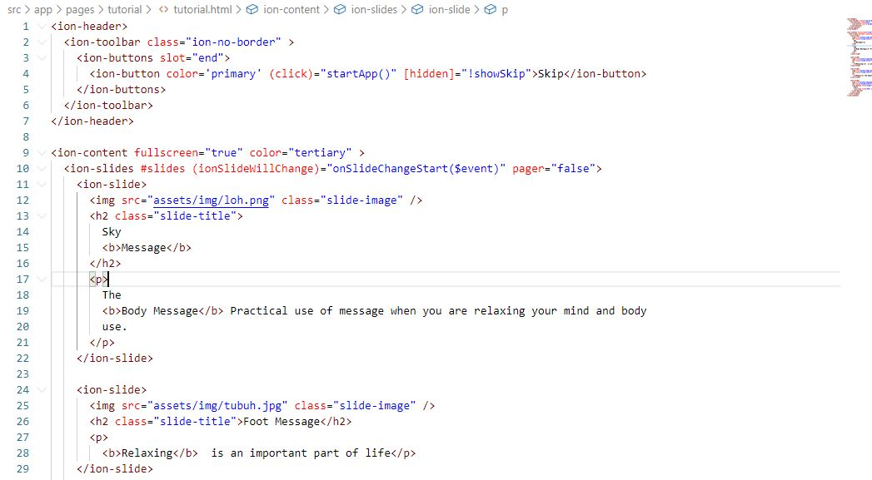
Kode yang Digunakan

Slide 5
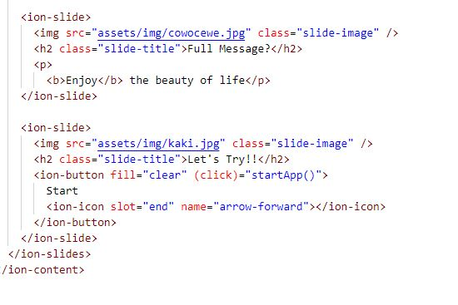
Kode yang Digunakan

Slide 6
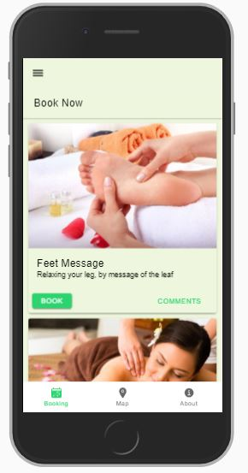
Screen Shoot Aplikasi
Halaman Utama / Home
Setelah dari halaman pembuka kita akan menuju halaman utama yang berisi tentang jenis-jenis pijat yang diinginkan
Dan juga untuk memesan layanan tersebut.

Slide 7
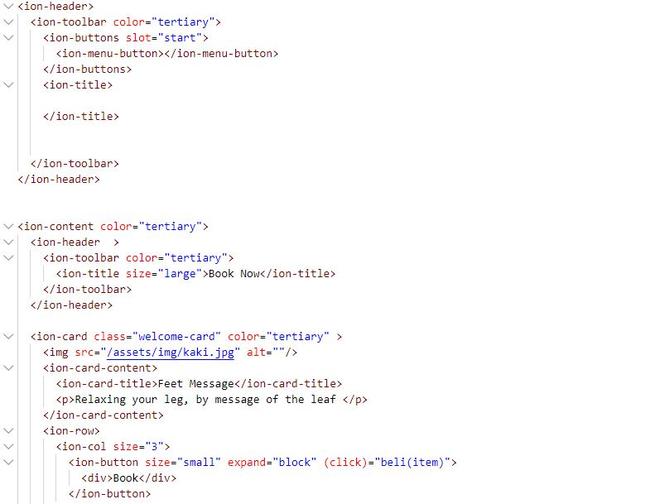
Kode yang Digunakan

Slide 8
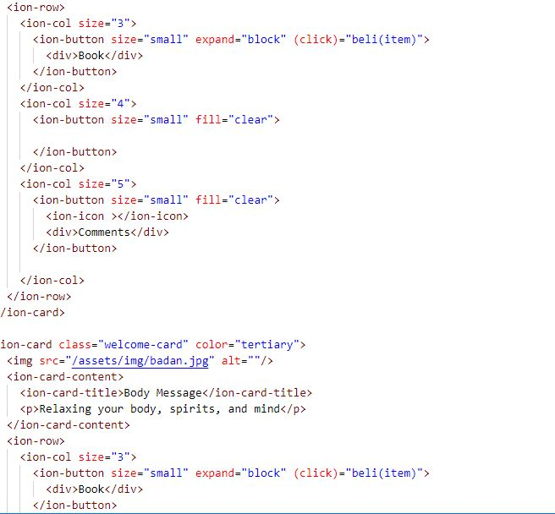
Kode yang Digunakan

Slide 9
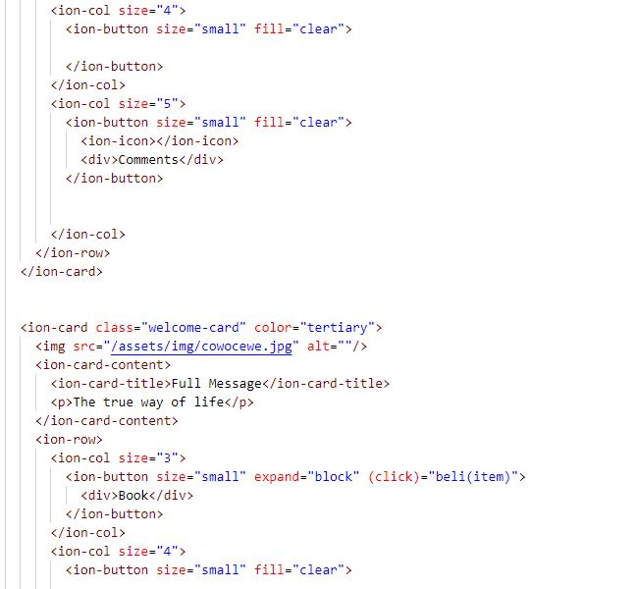
Kode yang Digunakan

Slide 10
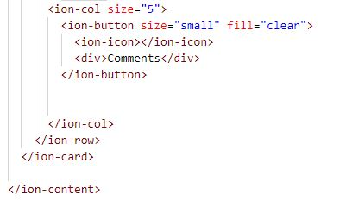
Kode yang Digunakan

Slide 11
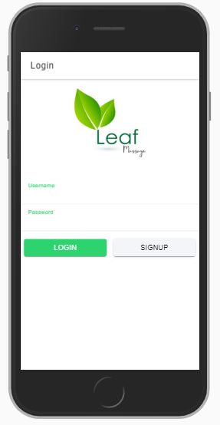
Screen Shoot Aplikasi
Halaman Login
Jika kita sudah menentukan layanan pijat yang kita inginkan
Maka kita mulai memesan layanan, namun jika kamu belum
Login kamu harus login terlebih dahulu.
Dihalaman ini kita akan login dengan mengisi username dan password nya.

Slide 12
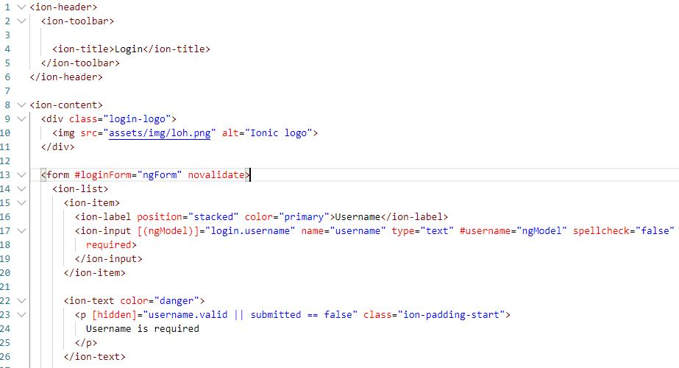
Kode yang Digunakan

Slide 13
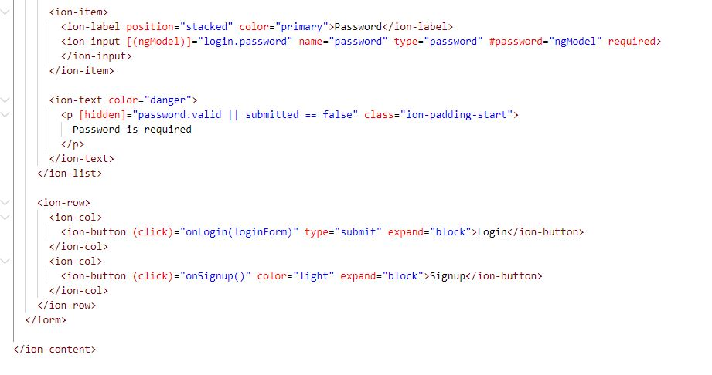
Kode yang Digunakan

Slide 14
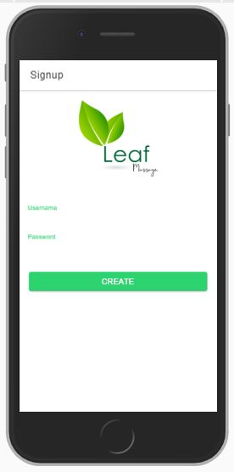
Screen Shoot Aplikasi
Halaman Signup
Jika kita ingin memesan namun tidak mempunyai akun, maka
Kita harus membuat nya terlebih dahulu, dengan masuk ke halaman sign up dan mengisi data diri untuk membuat akun.

Slide 15
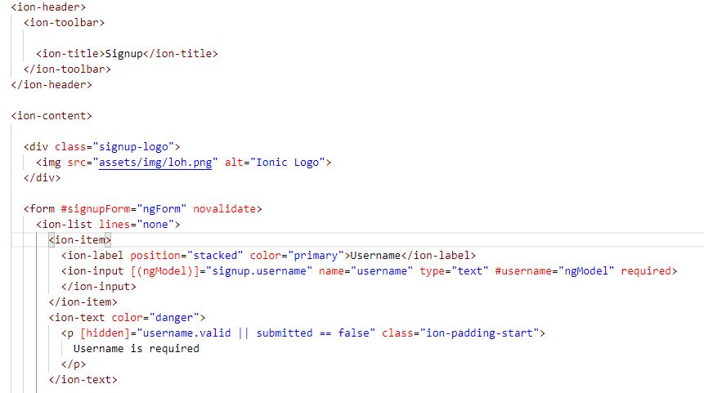
Kode yang Digunakan

Slide 16
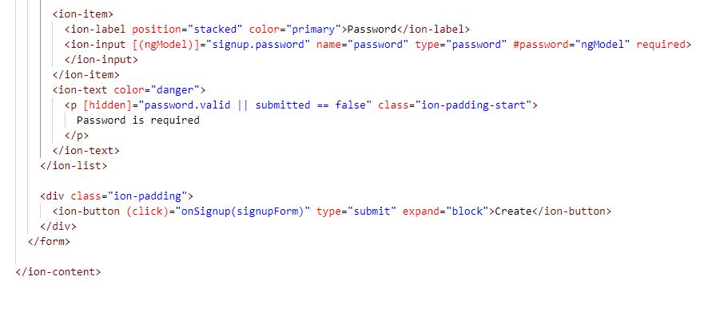
Kode yang Digunakan

Slide 17
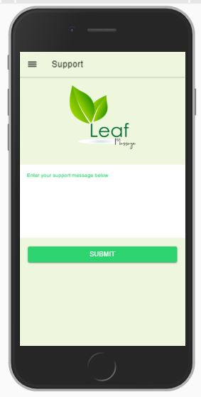
Screen Shoot Aplikasi
Halaman Support
Jika kita sudah memakai aplikasi di sini juga tersedia halaman support, untuk membantu mengembangkan aplikasi menjadi
Lebih baik.

Slide 18
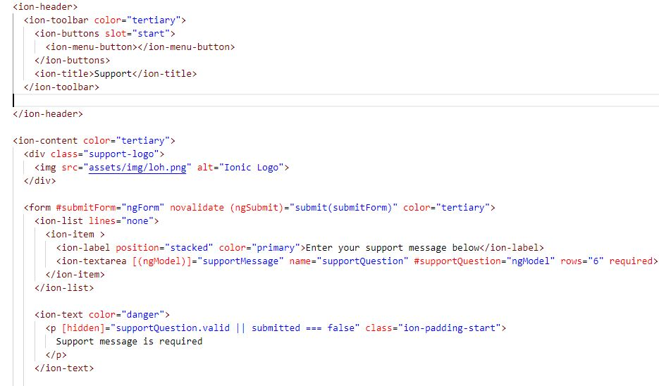
Kode yang Digunakan

Slide 19
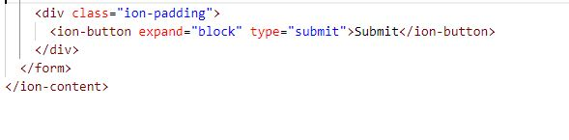
Kode yang Digunakan

Slide 20
THANK YOU

